Slide 1
Patika.dev&Timus Product Management Bootcamp
Product Management Bootcamp
FINAL PROJESI
Hazırlayan
Hilal Fatmagül Nişanci

Slide 2

Patika.dev&Timus Product Management Bootcamp
Ürün ve
Problem
Ürün
Amazon Prime Video
Problem
Abonelik sayılarını artırmak amacıyla içeriklerin sayısını arttırdık ancak kullanıcılar vakitlerini içerikleri izlemek yerine doğru içeriği bulabilmeye harcıyor.
Genel Bakış
Amazon Prime Video, abone sayılarını artırmak amacıyla içerik çeşitliliğini genişletti. Ancak, kullanıcılar içerikleri bulma sürecinde zorlanıyor ve zamanlarını etkili bir şekilde harcayamıyor. Bu bağlamda, kullanıcı deneyimini iyileştirmek ve abonelik sayılarını daha da artırmak için yeni özellikler ve iyileştirmeler içeren bir proje başlatıyoruz. Bu proje, kullanıcıların ilgi alanlarına uygun içeriklere daha hızlı erişmelerini sağlamayı hedefler.

Slide 3
Patika.dev&Timus Product Management Bootcamp
Rakip
Analizi
Amazon Prime Video &
Netflix / Disney+ / Exxen
Amazon Prime Video
Amazon Prime Video, geniş bir içerik kütüphanesi ve kullanıcı dostu bir deneyim sunmak adına gelişmiş bir öneri sistemi kullanır. Prime Video aynı zamanda kullanıcıların Amazon platformu üzerindeki alışveriş alışkanlıklarından da veriler toplar. Bu sayede Amazon, hem video içeriklerini hem de ürün içeriklerini kapsayan bir öneri sistemi sunabilir. Platform, kullanıcıların tercihlerini anlamak ve kişiselleştirilmiş içerik önerileri sunmak için çeşitli stratejileri benimser.
Platform, kullanıcıların tercihlerini anlamak ve kişiselleştirilmiş içerik önerileri sunmak için çeşitli stratejileri benimser.
Kullanıcı Profili Oluşturma
İzleme Geçmişi ve Puanlama
Kişisel Tercihlere Dayalı Öneriler
Algoritmalar ve Makine Öğrenimi
Dönemsel ve Tematik Öneriler

Slide 4
Patika.dev&Timus Product Management Bootcamp
Rakip
Analizi
Netflix
Disney+
Exxen
Kişiselleştirilmiş öneriler
İzleme alışkanlıklarını izleme
Profil oluştururken hızlı başlatma
Netflix, içerik öneri sistemleri konusunda en gelişmiş ve yenilikçi platformlardan biridir. Kullanıcıların izleme tercihlerini, beğeni ve değerlendirmelerini, izleme sürelerini, arama sorgularını, cihaz türlerini ve coğrafi konumlarını analiz ederek onlara kişiselleştirilmiş öneriler sunar. Ayrıca, içeriklerin türlerini, temalarını, oyuncularını, yönetmenlerini, senaryolarını ve diğer özelliklerini de değerlendirerek onları farklı kategorilere ayırır.
Marka Bazlı Kişiselleştirme
Profil Oluşturma İle Hassas Kişiselleştirme
Veri Analitiği ve NLP Kullanımı
Disney+, içerik öneri sistemleri konusunda Netflix kadar gelişmiş olmasa da, kullanıcılarına uygun içerikleri sunmak için çeşitli yöntemler kullanır. Disney+, kullanıcıların izleme geçmişlerini, beğeni ve değerlendirmelerini, arama sorgularını ve coğrafi konumlarını analiz ederek onlara kişiselleştirilmiş öneriler sunar. Ayrıca, içeriklerin türlerini, temalarını, markalarını ve karakterlerini de değerlendirerek onları farklı kategorilere ayırır.
Yerel İçerik Odaklı Kişiselleştirme
Profil Oluşturma ve Coğrafi Faktörlerin Kullanımı
Akıllı İşaretler ve İçerik Keşfi
Exxen, içerik öneri sistemleri konusunda henüz yeni ve gelişmekte olan bir platformdur. Kullanıcıların izleme geçmişlerini, beğeni ve değerlendirmelerini ve arama sorgularını analiz ederek onlara kişiselleştirilmiş öneriler sunar. İçeriklerin türlerini, temalarını ve yapımcılarını da değerlendirerek onları farklı kategorilere ayırır.

Slide 5
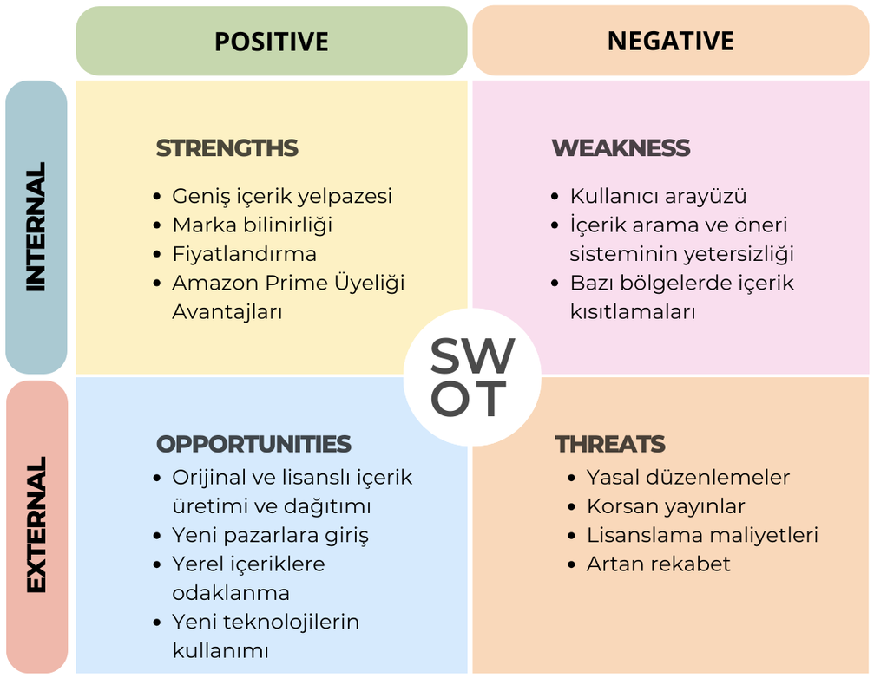
Patika.dev&Timus Product Management Bootcamp
SWOT
Analizi
Amazon Prime
Video
Amazon Prime Video rakipleri arasında rekabetçi bir yaklaşım göstermektedir. Değerlendirmeye göre Netflix’in içerik öneri sistemleri pazarda önde yer almaktadır. Amazon Prime video içerik öneri sistemleri konusunda Netflix ile rekabet edebilmek için daha gelişmiş ve yenilikçi olmalıdır. Kullanıcılarına daha kişiselleştirilmiş ve çeşitli öneriler sunmak için algoritmalarını geliştirmelidir. Arayüzde değişiklikler yaparak kullanıcıya daha kolay içerik erişimi sağlamalıdır.

Slide 6

Patika.dev&Timus Product Management Bootcamp
Neler
Yapılmalı?
Kullanıcı Dostu Arayüz Geliştirmek
Kişiselleştirilmiş Öneri Sistemini Güçlendirmek
Kullanıcı Geri Bildirimini Değerlendirmek
İçerik Kategorizasyonunu Güçlendirmek
Reklam ve Kampanya Stratejilerini Geliştirmek
Analitik Verileri İyi Kullanmak
Hedefler

Slide 7


How Might
We?
Nasıl kullanıcıların geçmiş izleme davranışlarını daha etkili bir şekilde analiz ederek onlara daha alakalı içerik önerileri sunabiliriz?
Nasıl kullanıcıların içerik bulma sürecini daha eğlenceli ve etkileşimli hale getirebiliriz?
Nasıl kullanıcıların ilgi alanlarına dair daha fazla geri bildirim alarak onları daha iyi anlayabiliriz?
Nasıl kullanıcıların doğru içeriği daha hızlı bulmalarını sağlayabiliriz?
Nasıl kullanıcılara daha kişiselleştirilmiş bir deneyim sunabiliriz?
Nasıl kullanıcıların içeriği bulma sürecinde kararsızlık yaşamadan kolayca tercihlerini belirlemelerini sağlayabiliriz?
Nasıl kullanıcıların içerikleri keşfederken daha fazla bilgi alabilmelerine olanak tanıyan araçlar sunabiliriz?
Nasıl kullanıcılara içerikleri filtrelemek ve kategorize etmek için olanak tanıyan araçlar sunabiliriz?
Nasıl kullanıcıların içeriği daha iyi değerlendirebilmesi için yardımcı olacak araçlar oluşturabiliriz?
Nasıl kullanıcıların yeni ve popüler içeriklere daha kolay ulaşmalarını sağlayan araçlar sunabiliriz?

Slide 8
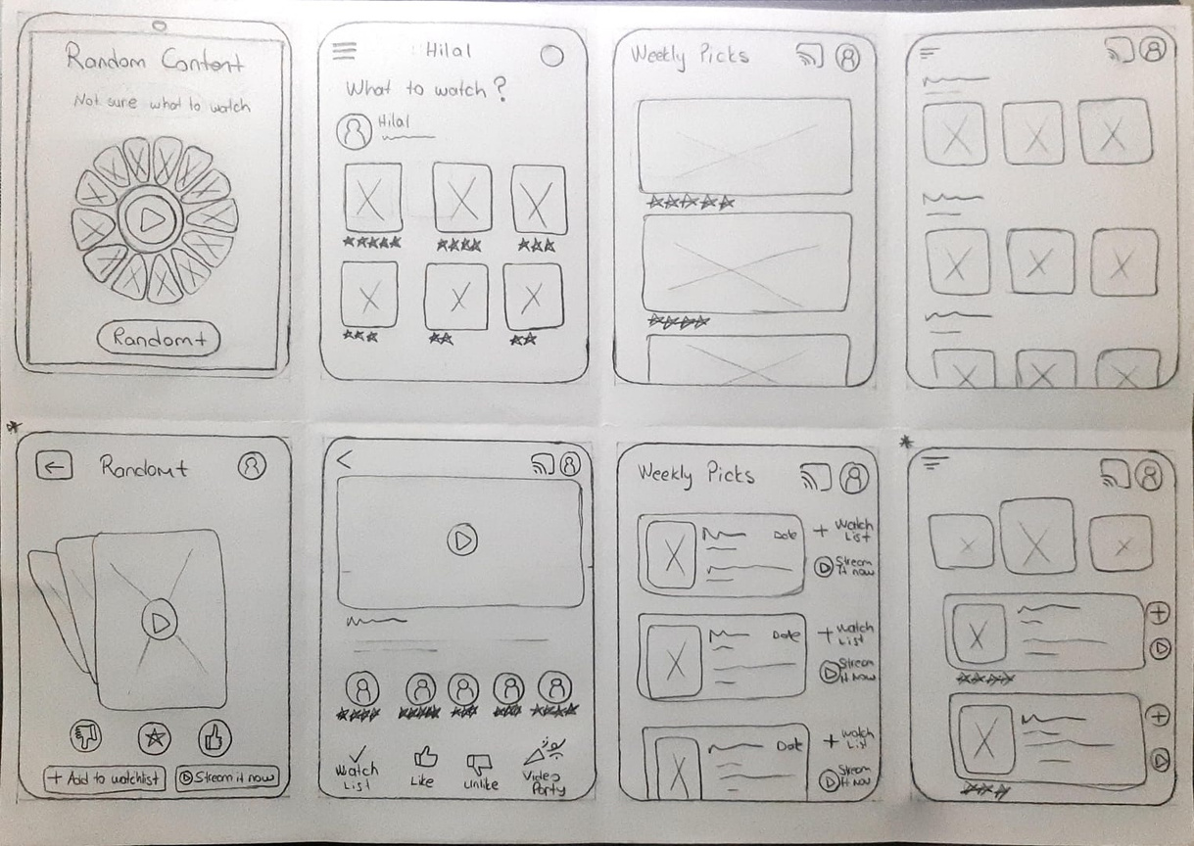
Crazy 8's
1
Patika.dev&Timus Product Management Bootcamp
Nasıl kullanıcıların içeriği bulma sürecinde kararsızlık yaşamadan kolayca tercihlerini belirlemelerini sağlayabiliriz?

Slide 9
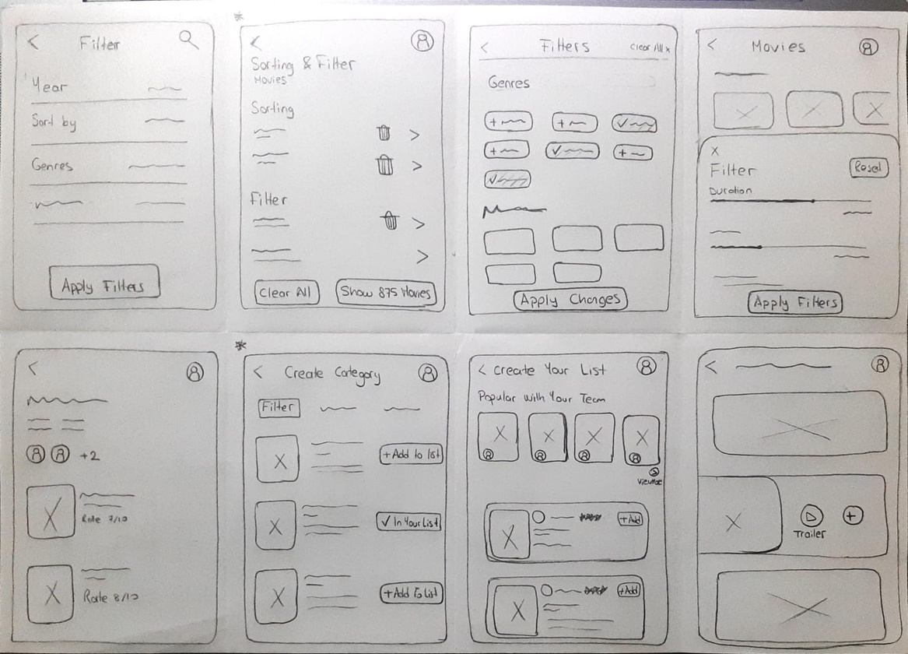
Crazy 8's
2
Patika.dev&Timus Product Management Bootcamp
Nasıl kullanıcılara içerikleri filtrelemek ve kategorize etmek için olanak tanıyan araçlar sunabiliriz?

Slide 10
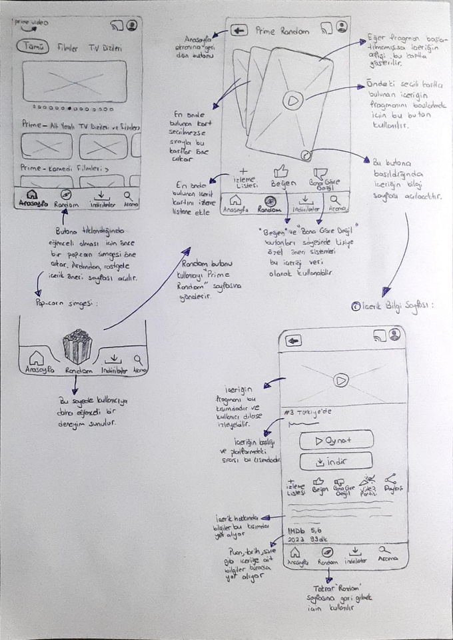
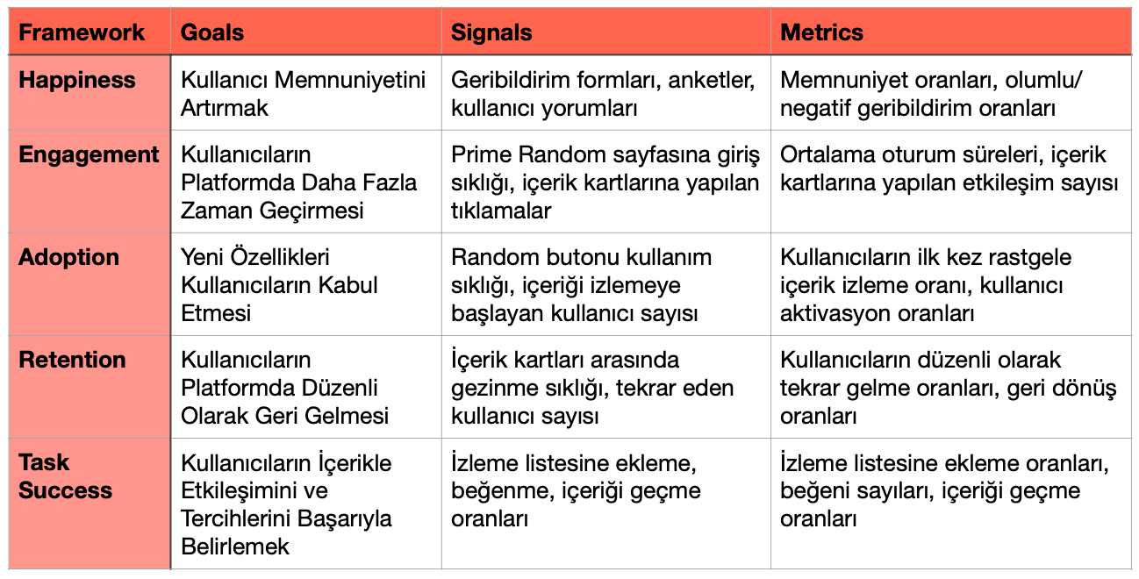
Solution
Sketchings 1
Patika.dev&Timus Product Management Bootcamp
Rastgele Seçenekler
Hipotez: Prime Random sayfası, kullanıcıların içerik bulma kararsızlığını gidermek ve keşfetme isteğini artırmak için rastgele içerik seçenekleri sunar. Bu özellik, izleme listesine ekleme, beğenme ve içeriği geçme gibi etkileşim oranları üzerinden test edilerek kullanıcı deneyimini iyileştirmeyi ve platformun başarısını artırmayı hedefler.

Slide 11
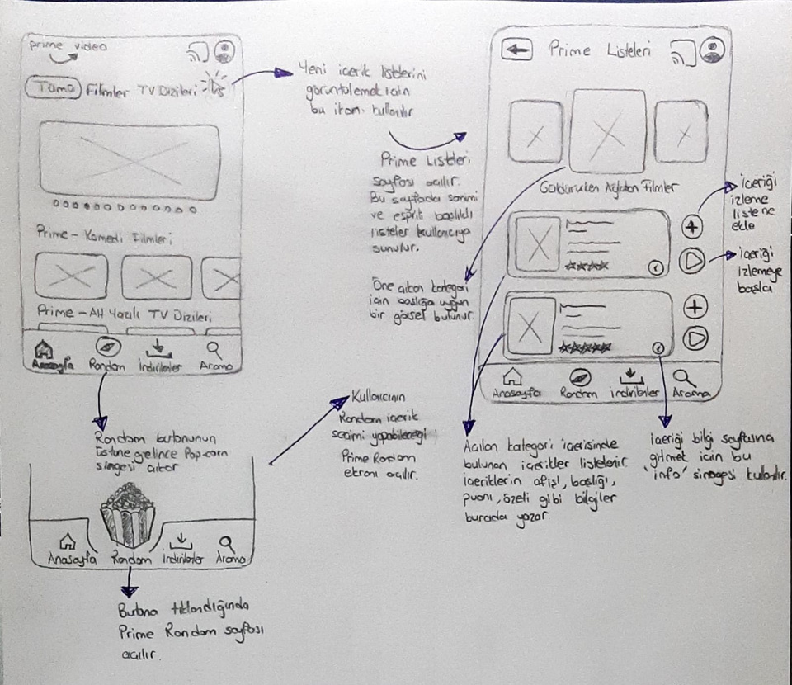
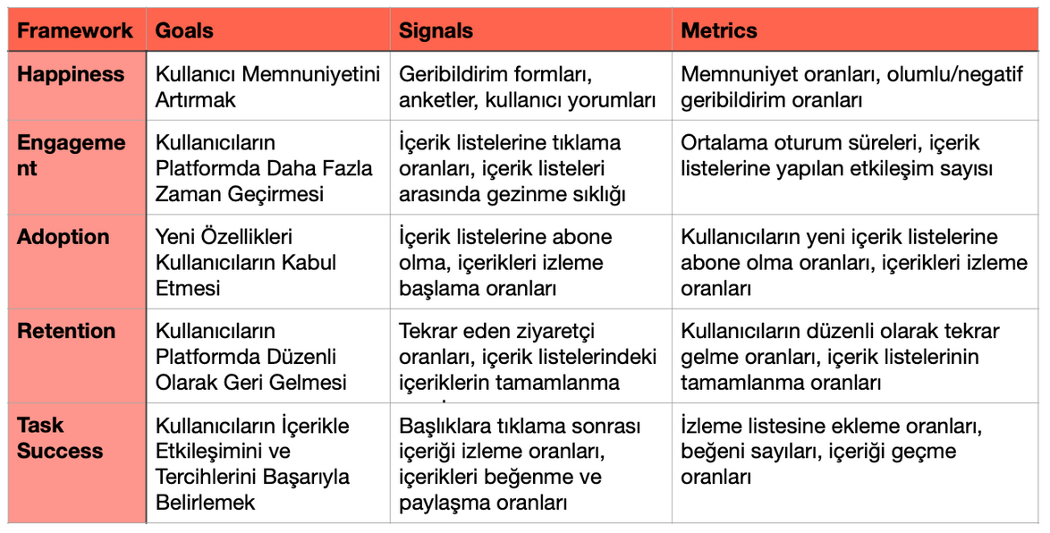
Solution
Sketchings 2
Patika.dev&Timus Product Management Bootcamp
Samimi ve Esprili Başlıklı Kategoriler
Hipotez: Eğer kullanıcılara ana sayfada bulunan "Yeni İçerik Keşfet" butonu aracılığıyla Prime Listeleri sayfasına erişim imkanı sunarsak ve bu sayfada eğlenceli ve samimi başlıklarla zenginleştirilmiş içerik listelerini görüntülemelerine olanak tanırsak, o zaman kullanıcıların içeriği bulma sürecini daha keyifli hale getirip içeriklere daha fazla etkileşimde bulunmalarını sağlamış olabiliriz.

Slide 12
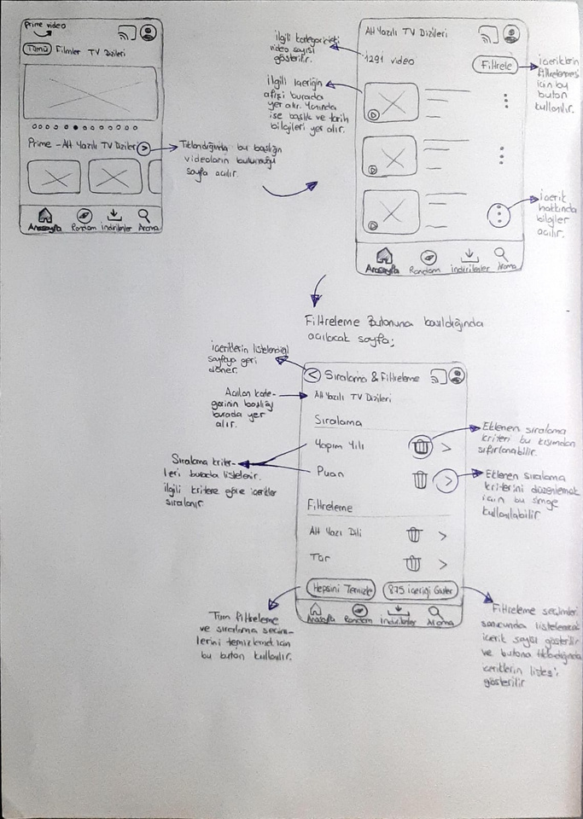
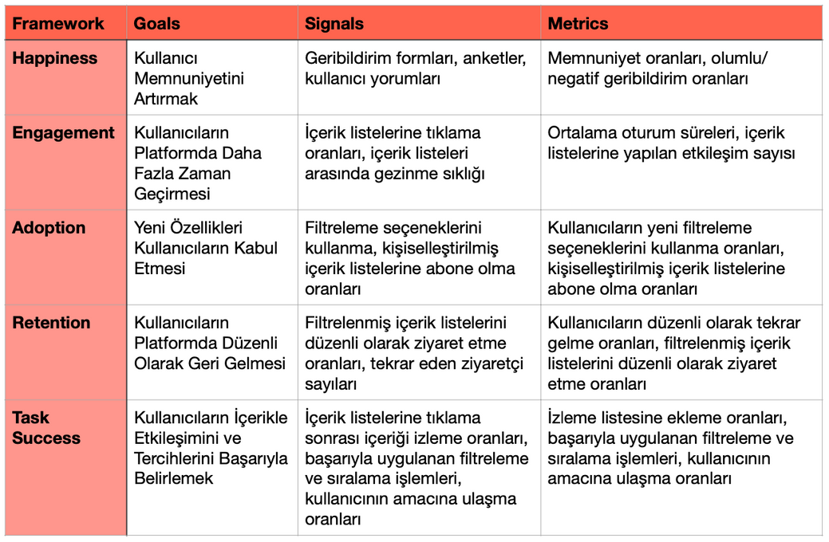
Solution
Sketchings 3
Patika.dev&Timus Product Management Bootcamp
Çeşitli Sıralama ve Filtreleme Seçenekleri
Hipotez: Eğer kullanıcılara platformda içerikleri daha kişiselleştirmeleri için filtreleme ve sıralama seçenekleri sunarsak, o zaman kullanıcıların ilgi alanlarına daha uygun içeriklere ulaşmalarını sağlayarak platform üzerinde daha uzun süre vakit geçirmelerini ve içeriklere daha fazla etkileşimde bulunmalarını teşvik edebiliriz.

Slide 13
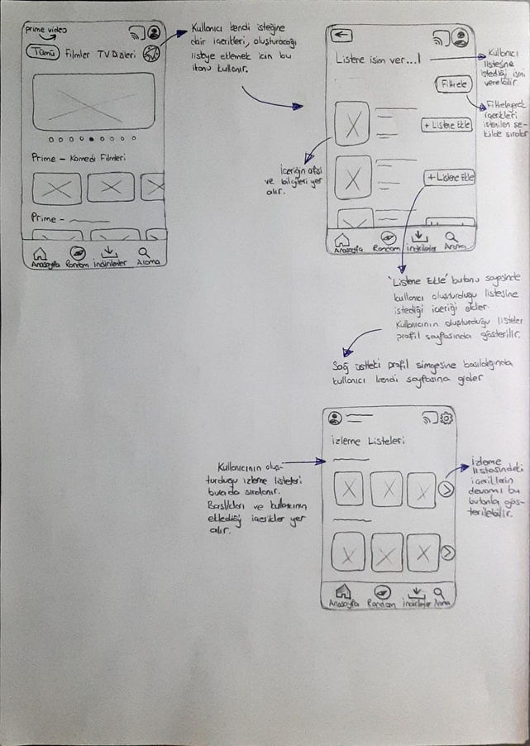
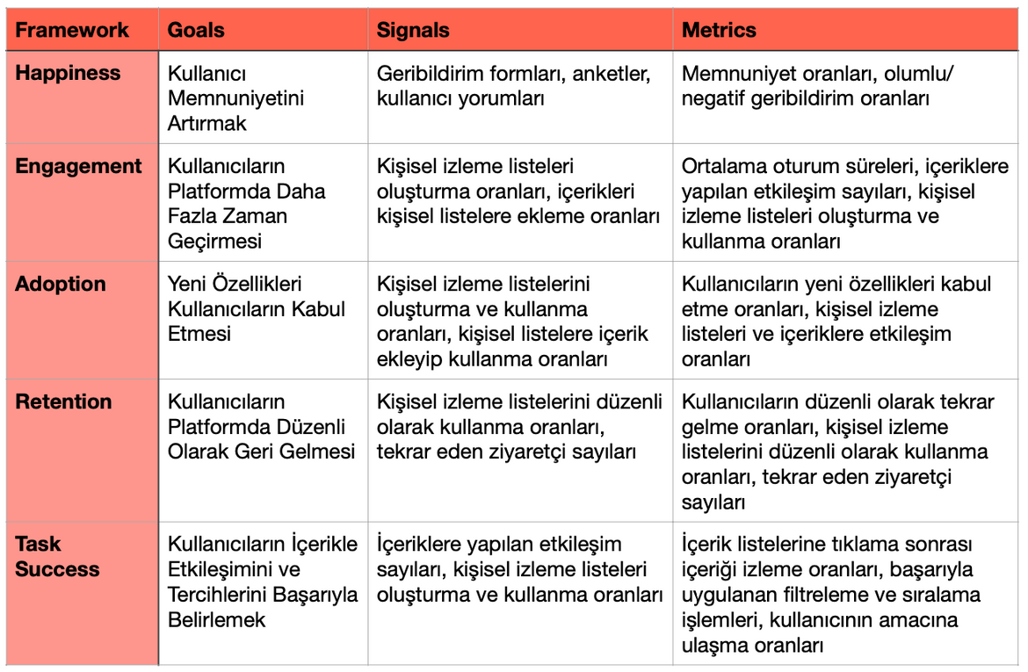
Solution
Sketchings 4
Patika.dev&Timus Product Management Bootcamp
Kişisel İzleme Listeleri Oluşturma
Hipotez: Eğer kullanıcılara platformda içerikleri daha kişiselleştirmeleri için filtreleme ve sıralama seçenekleri sunarsak, o zaman kullanıcıların ilgi alanlarına daha uygun içeriklere ulaşmalarını sağlayarak platform üzerinde daha uzun süre vakit geçirmelerini ve içeriklere daha fazla etkileşimde bulunmalarını teşvik edebiliriz.

Slide 14
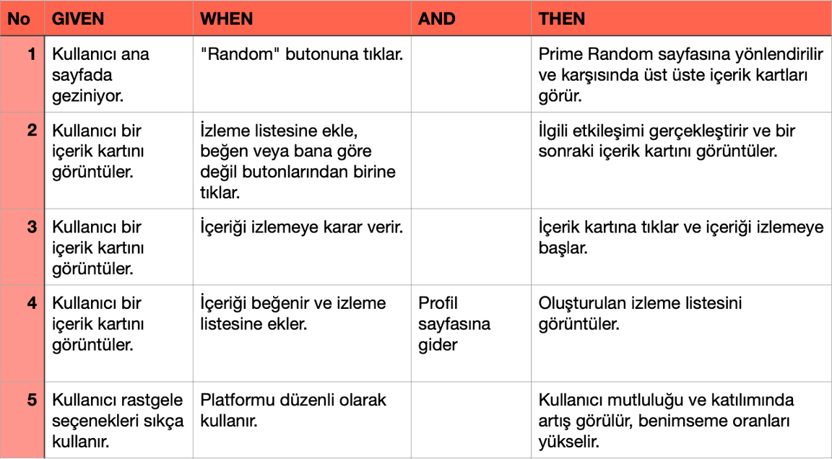
Epik ve
Kullanıcı Hikayeleri
Patika.dev&Timus Product Management Bootcamp
Hipotez
Kullanıcı Hikayeleri
Prime Random sayfası, kullanıcıların içerik bulma kararsızlığını gidermek ve keşfetme isteğini artı﻿rmak için rastgele içerik seçenekleri sunar. Bu özellik, izleme listesine ekleme, beğenme ve içeriği geçme gibi etkileşim oranları üzerinden test edilerek kullanıcı deneyimini iyileştirmeyi ve platformun başarısını artırmayı hedefler.
Epik
Rastgele içerik seçenekleri sunarak kullanıcıların içeriği bulma sürecindeki kararsızlığı giderme amacıyla "Rastgele Seçenekler" özelliğini tanıtmak.

Slide 15
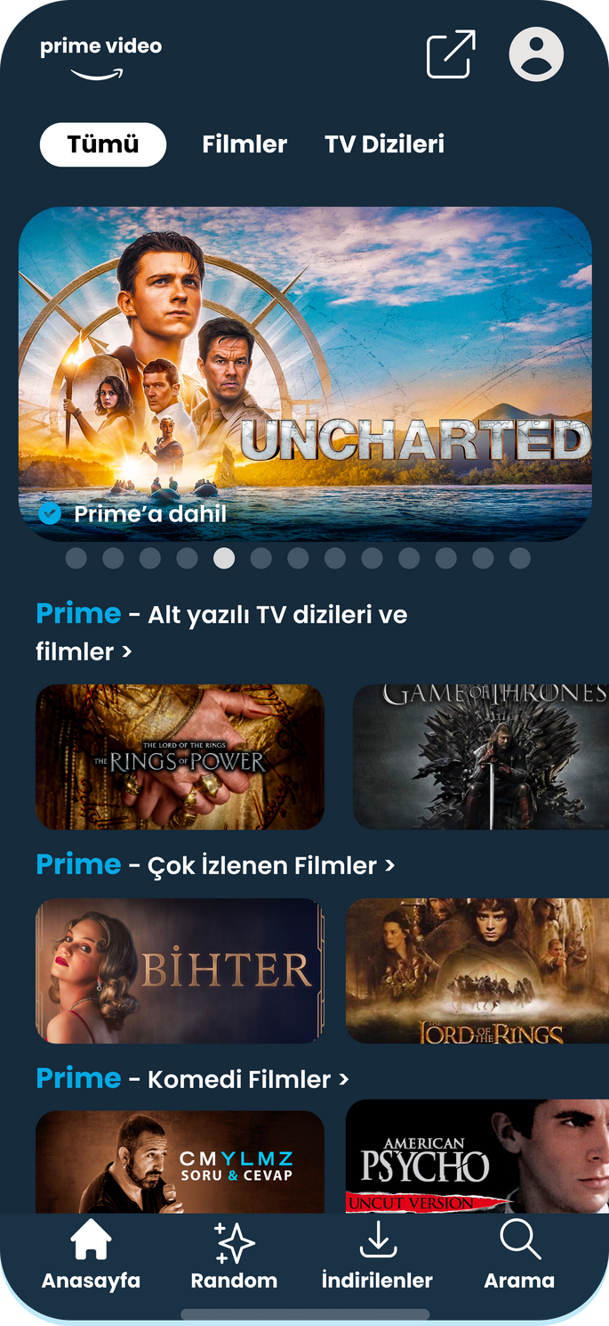

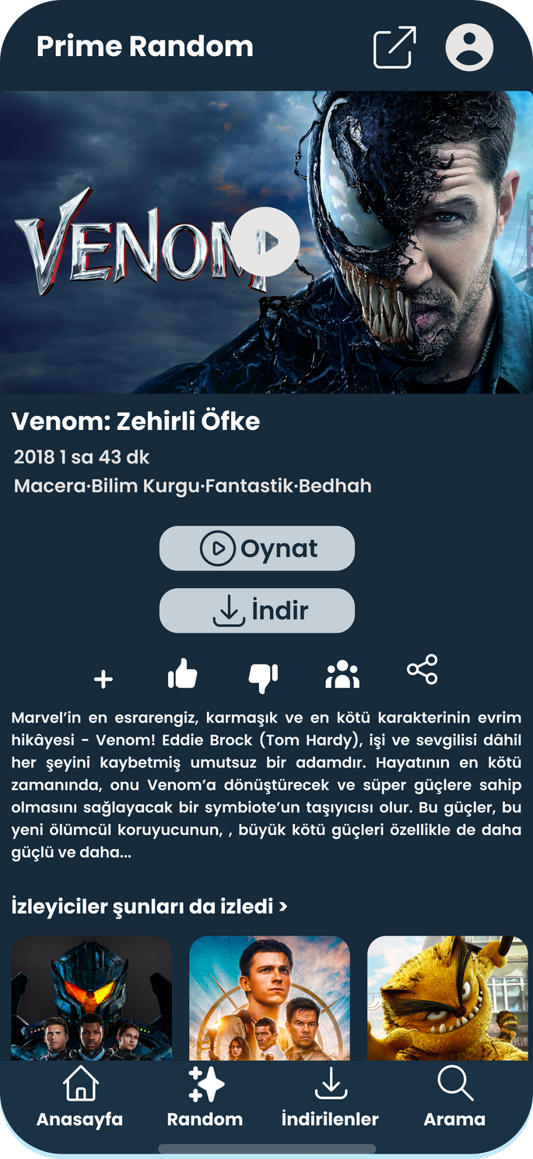
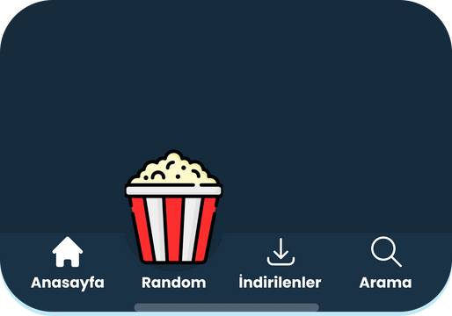

Tasarım
Prototipi
Patika.dev&Timus Product Management Bootcamp

Slide 16

Patika.dev&Timus Product Management Bootcamp
TEŞEKKÜRLER

